Slide 1


高三复习
专题六 非金属及其化合物
富集在海水中的元素——卤素
第2课时 氯气的实验室制法
武定第一中学 毛韵洁

Slide 2

2019·备考
考纲要求
掌握氯气的实验室制法：包括所用试剂、仪
器、反应原理和收集方法

Slide 3
上节知识回顾
黄绿色、有毒、能溶于水、密度比空气大
(1)与金属反应:
与铁反应:____________________
Cl₂与变价金属反应生成高价金属氯化物
点燃
（与量无关）
2Fe+3Cl₂ 2FeCl₃
====
点燃或光照
====
H₂+Cl₂ 2HCl
(2)与H₂反应: ___________________
（现象：产生苍白色火焰）
Cl₂
Cl₂+H₂O HCl+HClO
(3)与水 反应: ______________________
(4)与碱反应:①与NaOH溶液反应: （制消毒液、吸收氯气）
______________________________________________
Cl₂+2NaOH====NaCl+NaClO+H₂O
②与Ca(OH)₂反应:漂白粉的制备原理
____________________________________________________
2Cl₂+2Ca(OH)₂====CaCl₂+Ca(ClO)₂+2H₂O
（5）与I⁻ Br⁻ Fe²⁺ SO₂ SO₃²⁻ HSO₃⁻等还原性物质反应

Slide 4
①与碘化钾溶液反应: ___________________
②与SO₂水溶液反应:__________________________
③与FeCl₂溶液反应:_____________________
Cl₂+2KI====2KCl+I₂
Cl₂+SO₂+2H₂O====H₂SO₄+2HCl
Cl₂+2FeCl₂====2FeCl₃

Slide 5
Cl₂实验室制法
(1)反应原理:____________________________________
△
MnO₂+4HCl(浓) MnCl₂+Cl₂↑+2H₂O
====
思考讨论1：
浓盐酸表现的性质:_____________
还原性和酸性
注：可以用KMnO₄、K₂Cr₂O₇、KClO₃等氧化剂代替MnO₂与HCl（浓）反应制氯气。
如：常温下
2KMnO4+16HCl(浓) == 2 KCl+2MnCl₂+5Cl₂↑+8H₂O
（所以KMnO₄不能用盐酸酸化，而用稀硫酸）

Slide 6
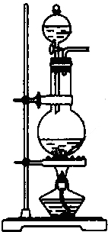
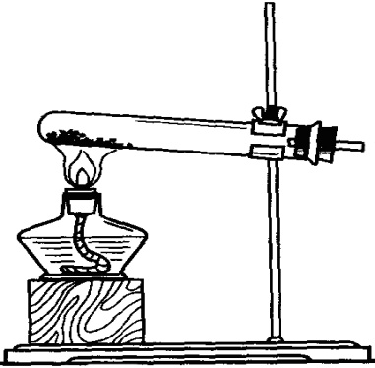
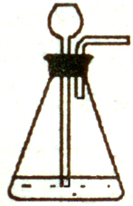
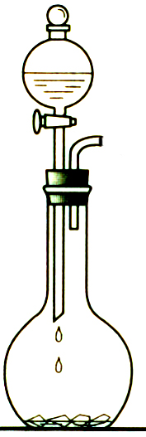
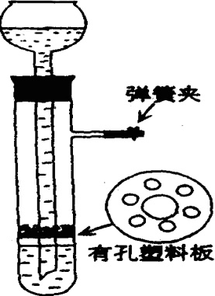
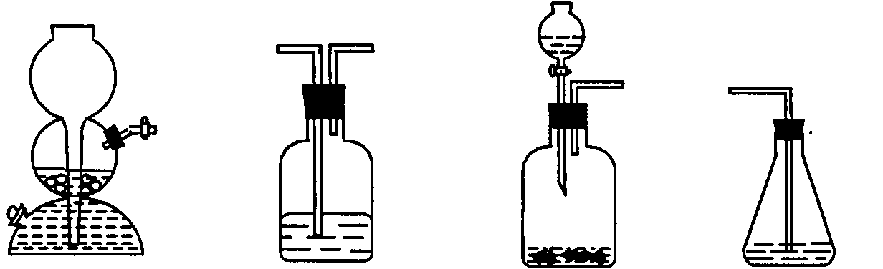
氯气的实验室制法
(2)装置类型：_________________
固液加热 制气体

Slide 7
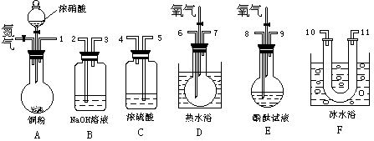
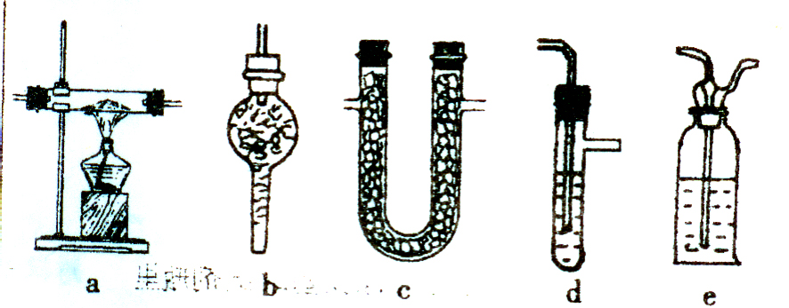
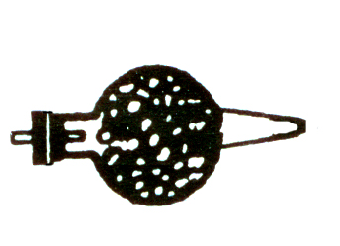
氯气的实验室制法
(3)除杂方法：___________________________________
用饱和食盐水除去HCl气体，用浓H₂SO₄除去水蒸汽
长进短出
思考讨论 2：
先除HCl气体还是水蒸汽:_____________
先除HCl气体

Slide 8
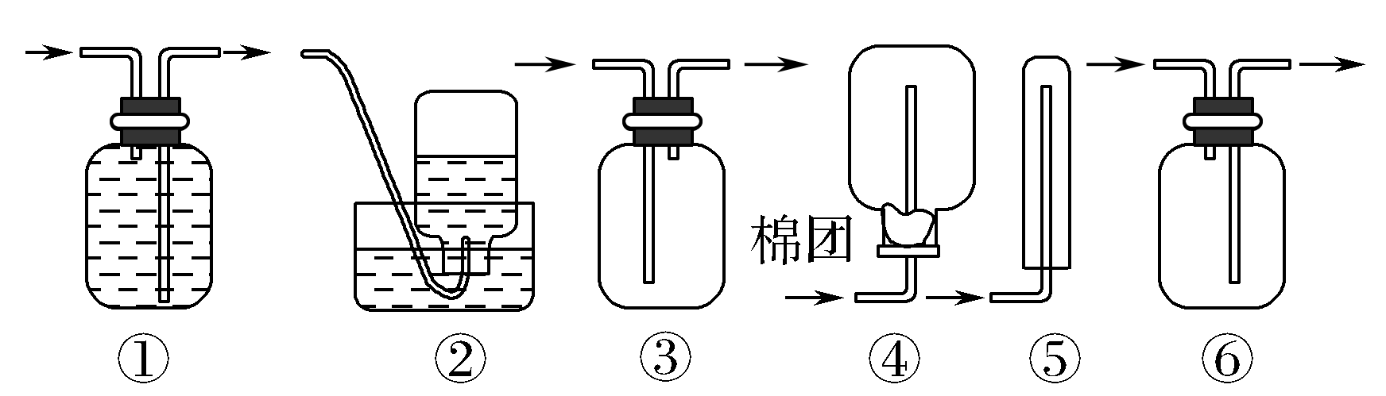
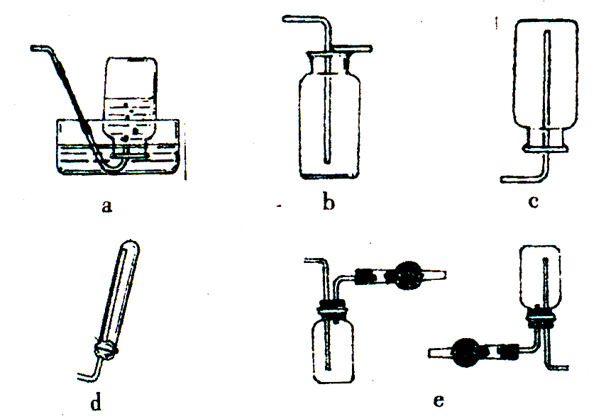
氯气的实验室制法
排空气法或排饱和食盐水法
(4)收集方法：__________________________
⑦
⑧
① ② ③ ⑦
思考讨论 3：
怎样检验氯气是否收集满？
湿润的淀粉-KI试纸，现象：试纸变蓝

Slide 9
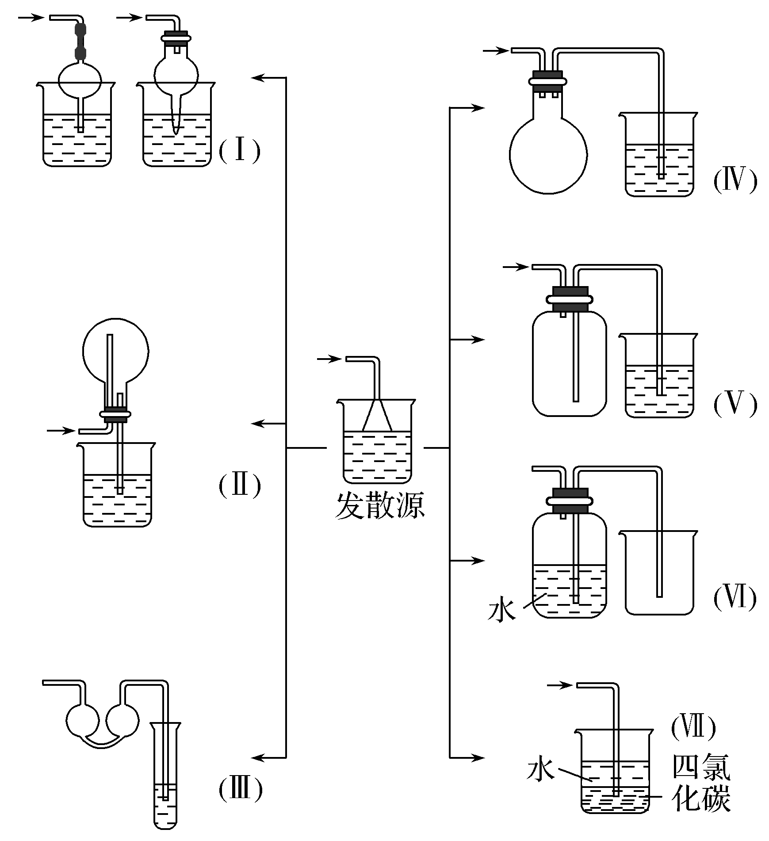
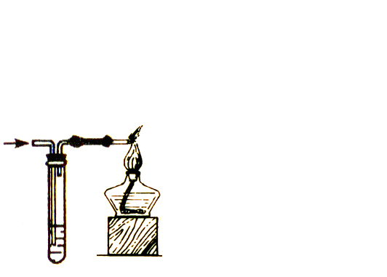
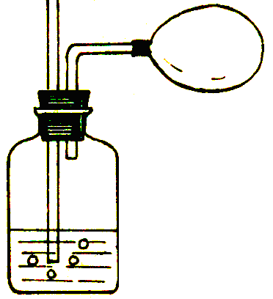
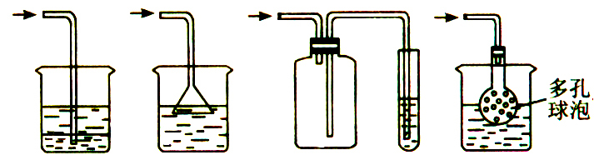
氯气的实验室制法
用NaOH溶液吸收
(5)尾气处理方法：__________________________
燃烧法
收集法
吸收法
防倒吸装置拓展

Slide 10
氯气的实验室制法装置图:
浓盐酸
思考？：气体制备实验操作的一般顺序:
连接装置→检查装置气密性→装药品（先加固体药品，后加液体药品）→开始实验→拆卸仪器→其他处理等
MnO₂
饱和食盐水
浓硫酸
NaOH溶液
A
B
C
D
E
除HCl
除H₂O
除去多余的氯气
发生装置
净化装置
收集装置
尾气处理装置

Slide 11
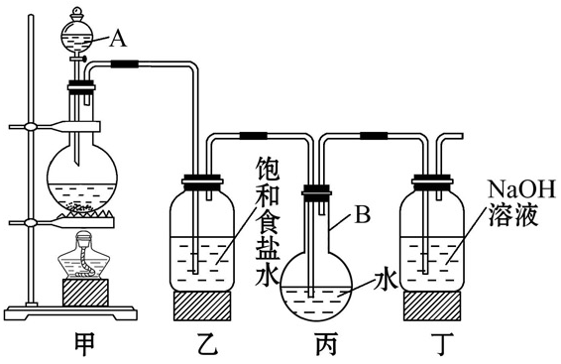
巩固练习
1.某中学化学兴趣小组想制取饱和氯水,并进行氯气的性质实验。他们使用如图装置制取较多量的饱和氯水,请回答:
分液漏斗
(1)写出仪器的名称:A , B 。
(2)写出丙、丁装置中发生反应的离子方程式:
丙 。
丁 。
圆底烧瓶
Cl₂+H₂O H⁺+Cl⁻+HClO
Cl₂+2OH⁻ ⁼⁼ Cl⁻+ClO⁻+H₂O

Slide 12
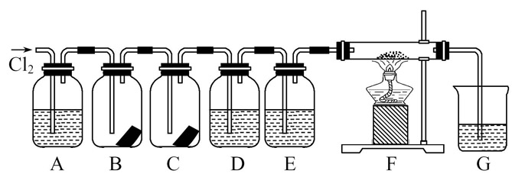
（3）如图所示:若把产生的氯气依次通过下列装置，A中盛放浓硫酸，B中是干燥的红色布条，C中是潮湿的红色布条，D中是石蕊溶液，E中是淀粉KI溶液，F中是铁粉，则
① B、C、D、E中的现象分别是？
②写出 F中发生的化学方程式；
③ G中应放什么溶液？作用是什么？
④此装置存在一个安全隐患，应怎样改正？

Slide 13
判断正误（高考节选）
1、0.4mol的浓盐酸与足量MnO₂共热充分反应后，生成Cl₂分子数为0.1N_{A}（ ）
2、酸性高锰酸钾可用盐酸酸化。（ ）
3、可用饱和NaHCO₃溶液除去Cl₂ 中混有的HCl。（ ）
4、将Cl₂ 与HCl混合气体通过饱和食盐水可得到纯净的Cl₂ （ ）

Slide 14
氯气实验室制法课堂小结
(1)反应原理:__________________________
(2)装置类型：__________________________
(3)除杂方法：___________________________________
(4)收集方法：__________________________
(5)尾气处理方法：__________________________
△
MnO₂+4HCl(浓) MnCl₂+Cl₂↑+2H₂O
====
固体+液体 气体
用饱和食盐水除HCl气体，用浓H₂SO₄除去水蒸汽
向上排空气法或排饱和食盐水法
用NaOH溶液吸收
2.工业制法: 氯碱工业——电解饱和食盐水
化学方程式: _______________________________
通电
2NaCl+2H₂O 2NaOH+H₂↑+Cl₂↑
====

Slide 15
谢 谢
各位老师的指导

